Slide 1
[2026 QI] WeValue 우리가치
메신저 사용 방식 정리
발표자 : 진료지원간호팀 이비인후과 이미자
Notes:
안녕하십니까. 2026년 진료지원간호팀의 QI 활동, **‘이보다 더 좋을 순 없다! 협업 기반 간호 현장’**의 발표를 맡은 이비인후과 전담간호사 이미자입니다.
저희 프로젝트 팀명인 **‘WeValue(우리가치)’**에는 두 가지 큰 의미가 담겨 있습니다. 첫 번째는 진료지원간호사(PA)와 병동 간호사가 환자의 회복이라는 하나의 목표를 위해 ‘우리 같이’ 움직이는 든든한 파트너라는 뜻이며, 두 번째는 우리 모두가 전문가로서 존중받는 **‘우리의 가치’**를 함께 높여보자는 약속입니다.
오늘 이 자리를 통해 우리 모두가 전문가로서의 자부심을 지키며, 더 기분 좋게 일할 수 있는 협업 기반의 간호 현장을 함께 설계해보고자 합니다.

Slide 2
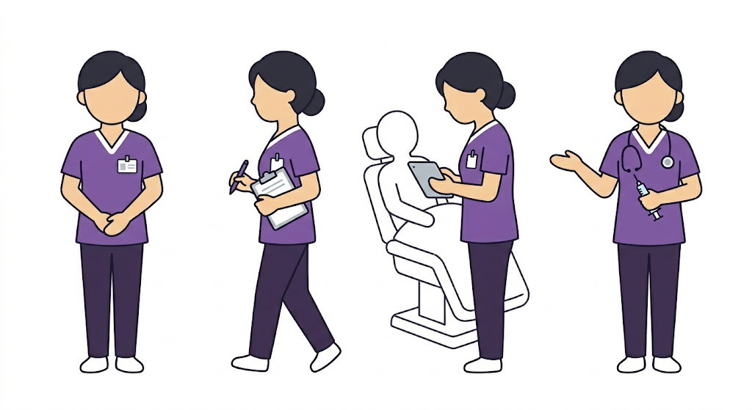

Slide 3

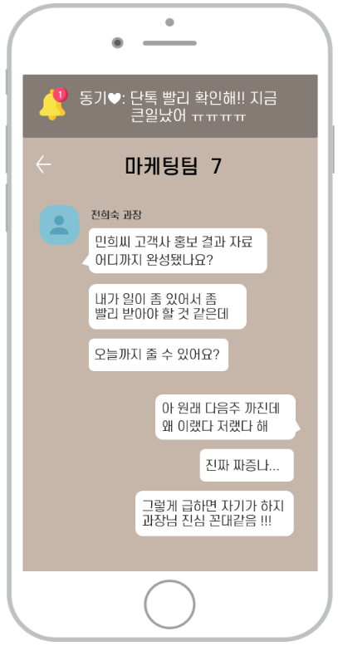


Slide 4
Notes:
바쁘신 와중에도 우리 모두의 더 나은 내일을 위해 함께해주셔서 진심으로 감사합니다."

